Slide 1

温湿控制摇头风扇
吴亦凡 518432910004

Slide 2

01
设计理念
02
Processing代码
03
Arduino代码
04
电路图

Slide 3

01
凉夏
风有
PART ONE

Slide 4


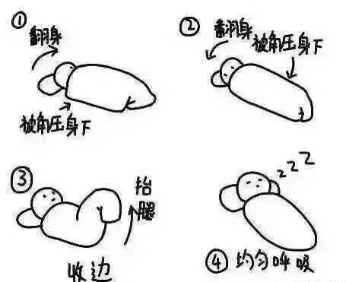
故事开始于一张床
在某海旁边某大荒某交的某张床上，某个可可矮矮的会祖传四步成茧睡觉大法的姑娘在舒舒服服的被窝里趴着玩手机，用厚厚的棉被把浑身盖得严严实实。大夏天的，她却没有丝毫不适，原来是寝室里空调开得太狠。“怎么办，现在要是关了空调，半夜睡着了肯定会热醒。┭┮﹏┭┮呜呜呜。”她在某鹅上向朋友哭诉着。
朋友：“那你别睡了。”
ADD TITLE
ADD TITLE
add your words here，according to your need to draw the text box size
add our words here，according to your need to draw the text box size

Slide 5




故事依然在那张床上继续
姑娘权当对面脸滚键盘式回消息，继续哭诉：“我的被子最近都变得好潮湿了，怎么办，我感觉睡不好觉的人生没有好吃的，眼看着我日渐消瘦……”
朋友：“那你别睡了。”
ADD TITLE
ADD TITLE
add your words here，according to your need to draw the text box size
add our words here，according to your need to draw the text box size

Slide 6


故事终于不在床上了 在床下
姑娘很生气，但是生气着又莫名觉得朋友说的很有道理。毕竟这个天气就是在逼她放弃睡觉立地修仙。于是，她下地了。拿起了桌子上Arduino板旁边的芒果干，狠狠地咬了一口。“呸，”还没嚼几下姑娘就吐了出来：“怎么这么湿？”
姑娘愤愤不平地想：等我有钱了，我就买一个超大恒温恒湿箱，住里面！
“不行，我现在就要自己造一个！这鬼天气，我一秒也受不了了！”
ADD TITLE
ADD TITLE

Slide 7

故事最后发生在床下的桌子上
姑娘碎碎念到：“空调安装和携带都没有电风扇方便……嗯对，要先检测环境温度和湿度，人体最适宜的温度和湿度是多少来着？哦，25℃和40%到50%。那干脆再附加温度计、湿度计的功能……要摇头风扇，这样有助于通风，能降低湿度。在某海，这湿度是不可能低于40%的了，就设置一下环境温度超过了26℃，就开始工作吧……”
ADD TITLE

Slide 8
02
PART TWO
Processing
关键代码

Slide 9
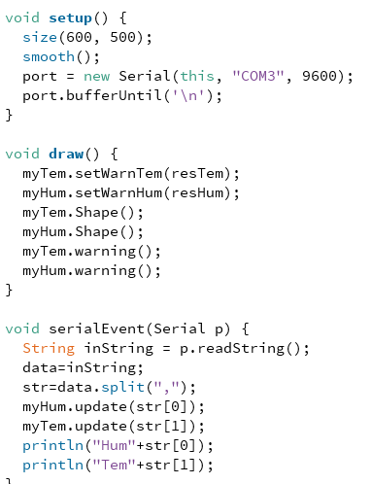
从Arduino中获得两个数据
在主程序中，在draw中将两个类表达出来了后，在serialEvent中将从Arduino传来的两个以逗号分开的数据分别赋予湿度计和温度计。

Slide 10
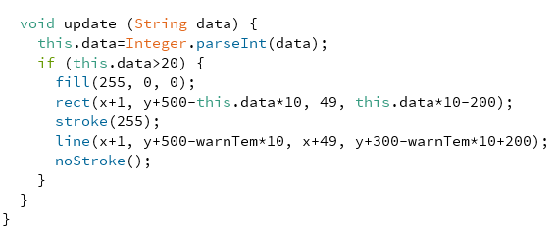
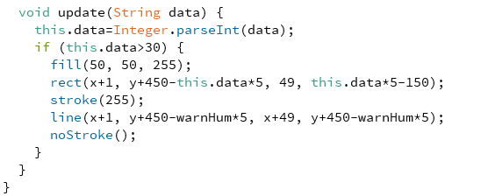
让温度计和湿度计实时变化
温度计与湿度计会随着感应到的示数而变化，关键是算清楚每一个刻度对应的坐标值，进而运用rect绘制长方形。左边是湿度计，右边是温度计。

Slide 11
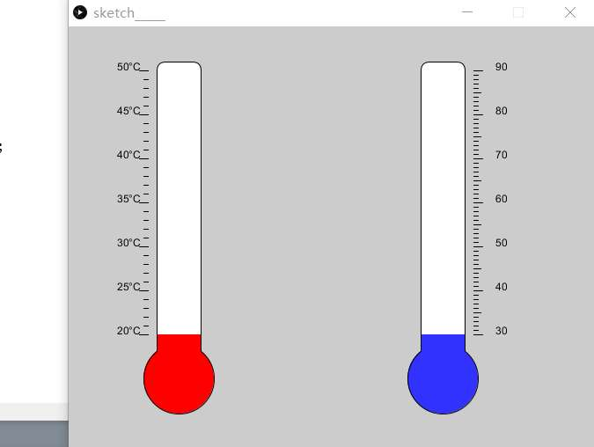
效果图

Slide 12
03
PART THREE
Arduino
关键代码

Slide 13
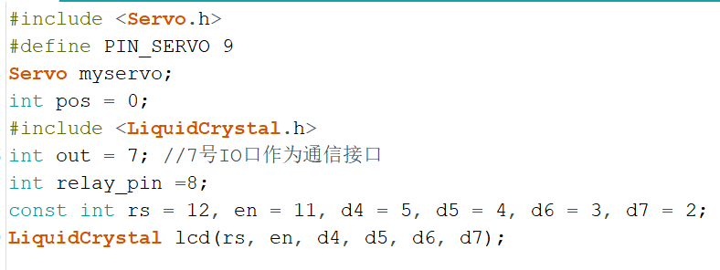
设定元件对应IO口
ADD TITLE
7号口是温湿度传感器，9号口是舵机，继电器是8号口，LCD屏的Rs接口在12号，En接口在11号，数据传输口分别在2、3、4、5口。

Slide 14
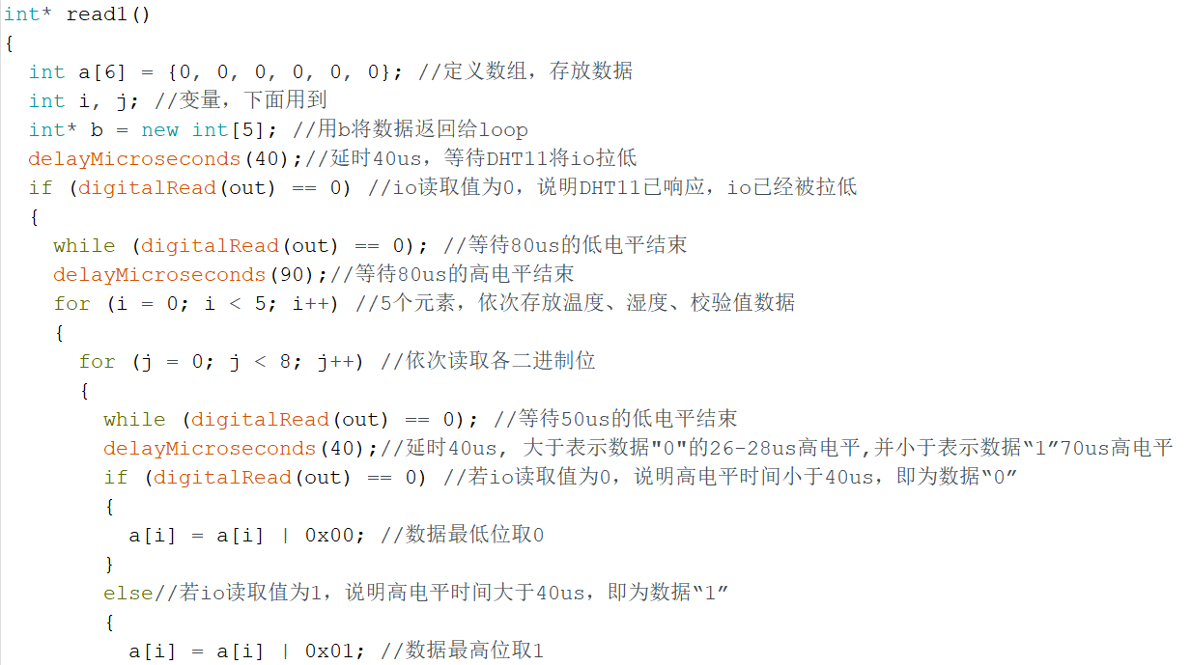
整理温湿度传感器的数据
ADD TITLE

Slide 15
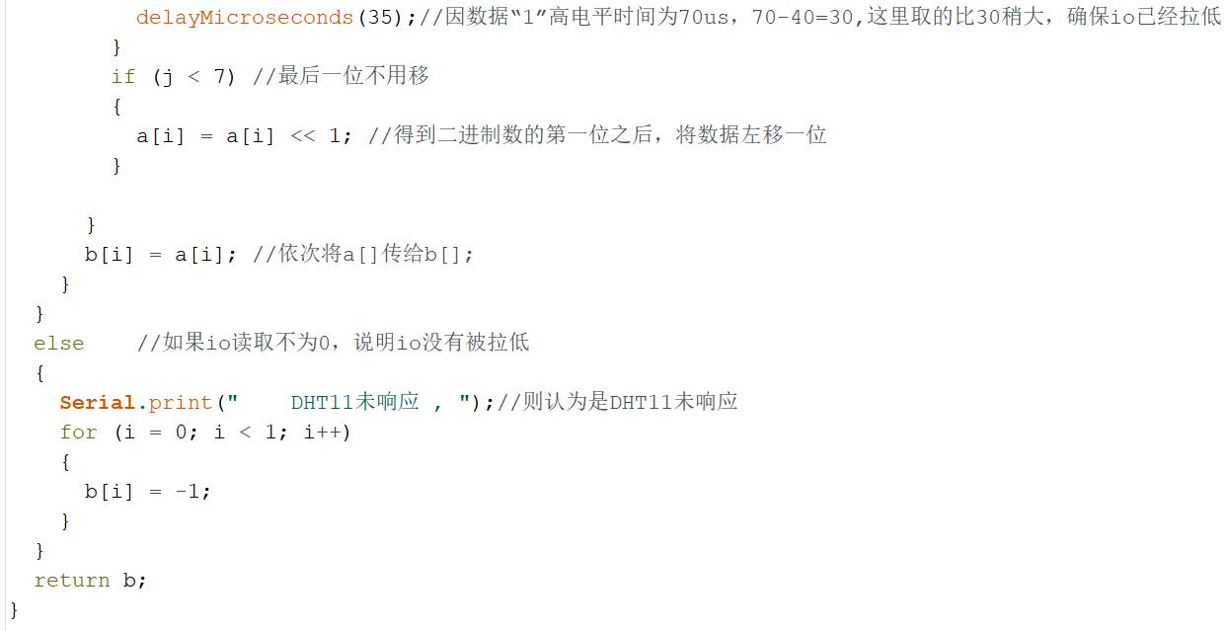
整理温湿度传感器的数据
ADD TITLE

Slide 16
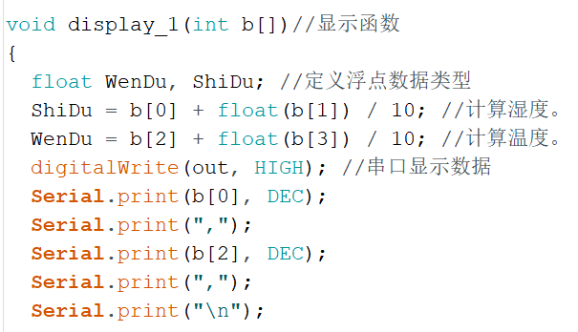
将温湿度传感器的数据传递给Processing
ADD TITLE
温湿度传感器会传递五个数据，第一个数据是湿度的整数位，第二个数据是湿度的小数位，第三个数据是温度的整数位，第四个数据是温度的小数位，第五个数据是校验值。将第一个数据和第三个数据传递给ProcessIng时用逗号隔开。

Slide 17
04
PART FOUR
元件介绍
与电路图

Slide 18
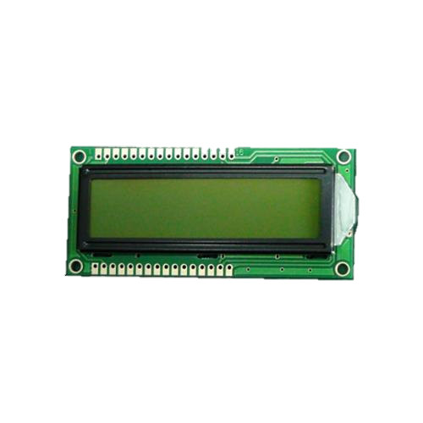
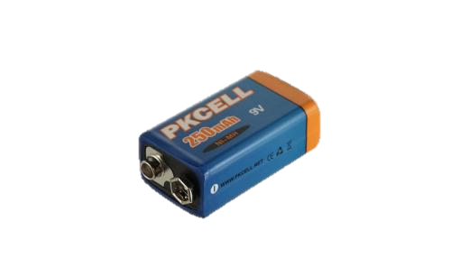
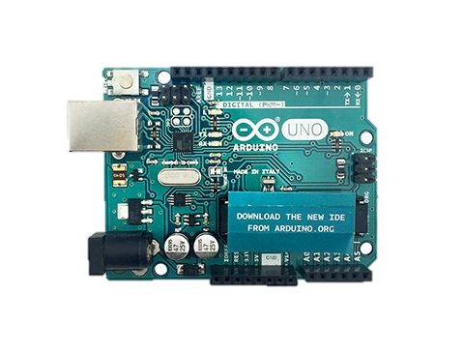
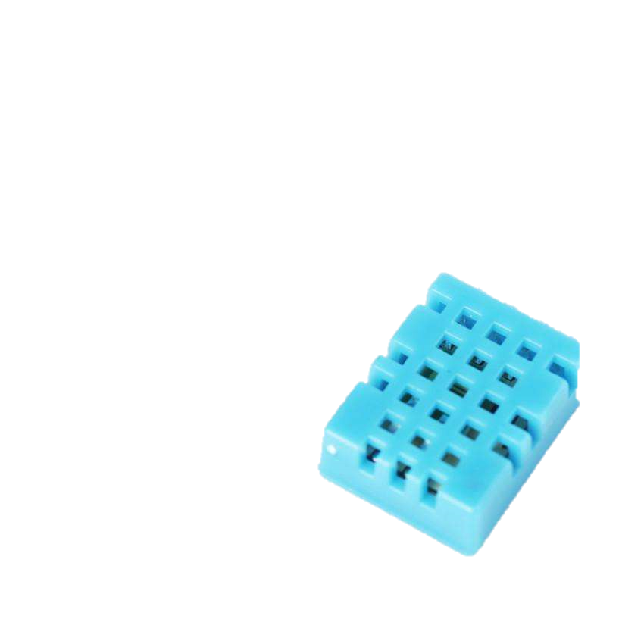

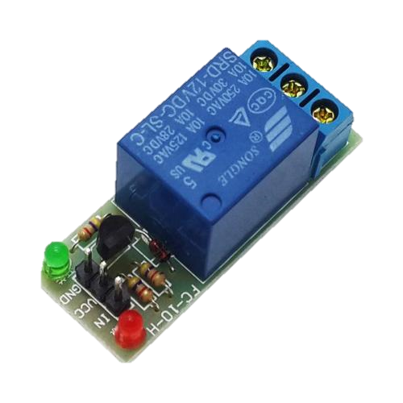
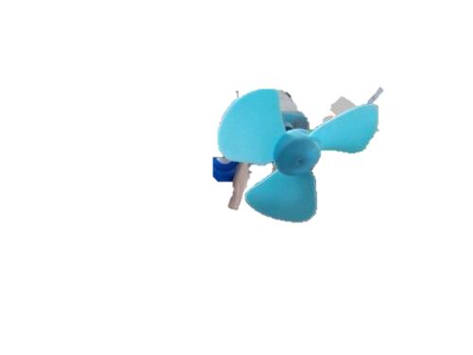
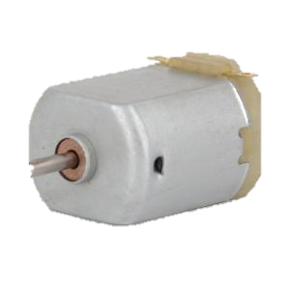
主要元件
从左往右，从上往下依次是：UNO开发板、温湿度模块、LCD1602、9V电池、舵机、继电器、直流电机、小风扇。除此之外还有杜邦线、舵机支架、电机支架、面包板、电池扣等配件。

Slide 19
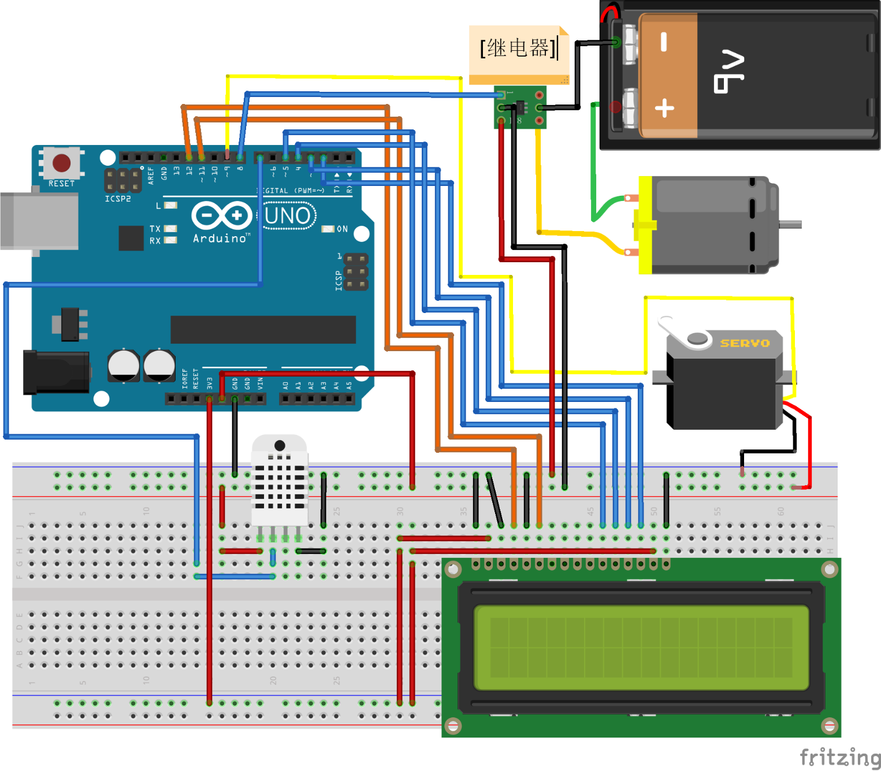
Fritzing电路图
ADD TITLE

Slide 20
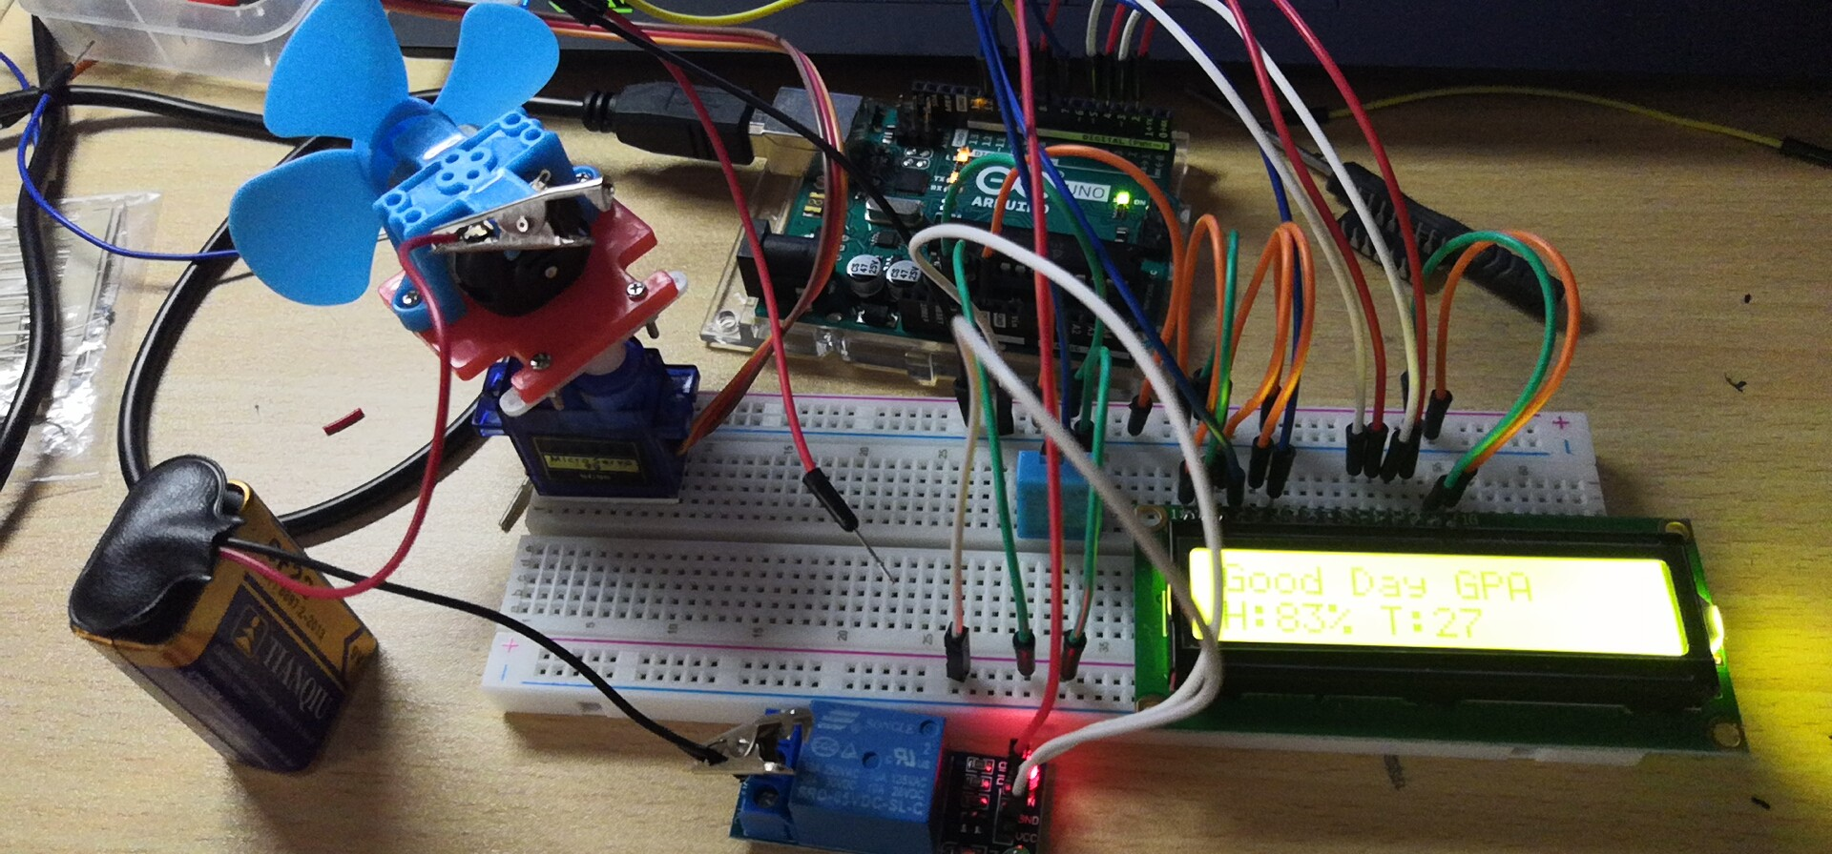
实际电路图
ADD TITLE

Slide 21


大功告成！

